Slide 1
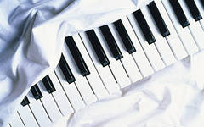
Музыкальные игры в ДОУ
Подготовила :
Музыкальный руководитель
Лукина Наталья Александровна

Slide 2
Игра -
оптимальное психолого-педагогическое средств,
которое позволяет всесторонне влиять на развитие детей.
Цели :
1.Удовольствие от игры-
«Хочу»
2.Выполнять правила игры- «Надо»
3.Творчесткое выполнение игровой задачи- «Могу»
Влияет на личность ребенка и процесс формирования у него функций саморегуляции и самоконтроля

Slide 3
Цели музыкальной игры:
-эмоциональный и двигательный отклик
При выполнении заданий :
-процесс узнавания и различения характера музыки,
отдельных выразительных средств;
Вырабатывает :
-умение согласовывать движения с началом и окончанием музыки;
Ощущать фразировку;
Такты;
Метроритм;
Интонацию.
Эмоционально окрашивая игровые действия, музыка предъявляет детям требования проявлять волевые усилия, сосредотачиваясь на многообразии выразительных интонаций, ритмических рисунков мелодий
Понимание музыкально-игрового задания вызывает у ребенка быстроту реакции на звуковое раздражение , формирование музыкальных и двигательных навыков, активацию чувств, воображения и мышления.

Slide 4
Задачи музыкальной игры:
Коррекционные:
-Развитие слухового, зрительного, тактильного восприятия, мимической мускулатуры, дыхательной системы, артикуляционного аппарата, свойства голоса( высоту, тепм, динамику, ритм) координация движений и нормализация их темпа и ритма;
-формирование выразительных средств: интонации, мимики, жестов, движения.
Оздоровительные:
Укрепление сердечно-сосудистой, двигательной систем, костного-мышечного аппарата;
Развитие моторики: общей, мелкой, артикуляционной;
Развитие «мышечного чувства»(способность снимать эмоциональное и физическое напряжение);
Развитие быстроты двигательной реакции.

Slide 5
Образовательные :
Обучение речевым, певческим, двигательным навыкам;
Развитие музыкальных, творческих, коммуникативных умений и действий.
Формирование умственных умений и действий.
Воспитательные:
-воспитание общей музыкальной, речевой, двигательной культуры;
-Эстетического отношения к окружающему;
Развитие чувств, эмоций высшего порядка
Развивающие:
- позновательную активность;
- Устойчивый интерес к действию;
- Саморегуляцию и самоконтроль;
- Внимание,память,мышление;
- Ориентировку в пространстве.

Slide 6
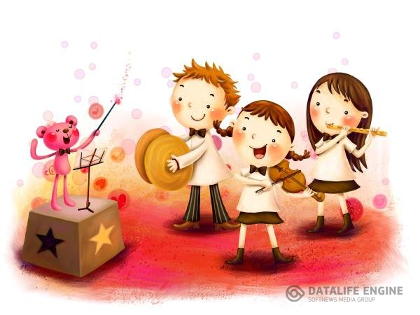
На музыкальных занятиях игры носят:
-развивающий характер;
-сенсорные способности(двигательные и интеллектуальные умения);
навыки сотрудничества;
Познавательные интересы.

Slide 7
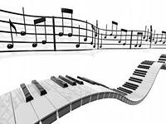
Воздействие музыкального сопровождения
на организм ребенка:
Физиологический
(исследования в.м.Бехтерева, И.М.Догеля и др.)
Психологический
Педагогический

Slide 8
Темпы развития детей:
Медлительные дети нуждаются в стимулирующей музыке, которая бы повышала возбуждение в коре головного мозга и стимулировала бы общий жизненный тонус . Это произведения быстрого и подвижного характера.
Расторможенные дети (гиперактивные) успокаиваются музыкой умеренного темпа, снижающего возбуждение состояния коры головного мозга.
Дистоническим детям, у которых в течении дня происходит резкая смена эмоционального состояния (от агрессии до апатии) требуется стабилизирующая музыка спокойного характера с акцентами, повторяющимися через равные интервалы, и с одинаковым уровнем громкости звучания.

